Slide 1
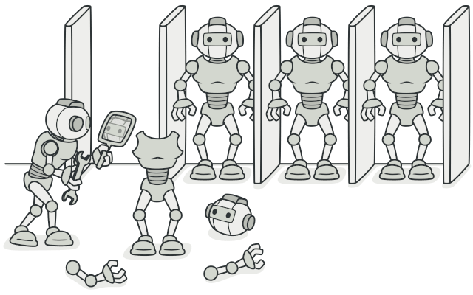
Prototype pattern

Slide 2

Đặt vấn đề
Bạn có một object và bạn muốn copy object này
Làm sao để copy?

Slide 3
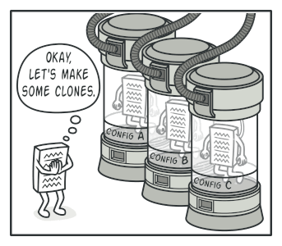
Giải pháp
Prototype khai báo một interface chung cho tất cả đối tượng muốn clone. Chỉ chứa một phương thức clone duy nhất
Đây là cách nó hoạt động: bạn tạo một tập hợp các đối tượng, được cấu hình theo nhiều cách khác nhau. Khi bạn cần một đối tượng giống như đối tượng bạn đã cấu hình, bạn chỉ cần sao chép một Prototype thay vì xây dựng một đối tượng mới từ đầu.

Slide 4
Khái niệm
Prototype pattern là một mẫu thiết kế thuộc nhóm khởi tạo (creational patterns) cho phép copy một objects mà objects được tạo ra không phụ thuộc vào class đã tạo ra nó
Prototype pattern còn được gọi là Clone

Slide 5
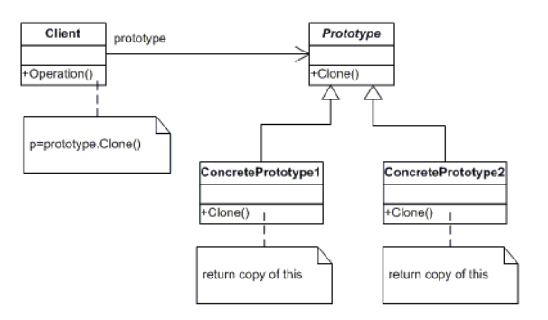
Cấu trúc

Slide 6
Trong đó:
Prototype khai báo một phương thức là clone
ConcretePrototype implements phương thức clone
Client có thể tạo ra bất kỳ bản sao nào tuân theo interface của prototype

Slide 7
Nên sử dụng Prototype khi nào?
Khi code của bạn không phụ thuộc vào các lớp cụ thể mà bạn sao chép
Khi bạn muốn giảm số lượng lớp con chỉ khác nhau về cách chúng khởi tạo các đối tượng tương ứng

Slide 8
Mối quan hệ với các mẫu khác
Nhiều thiết kế bắt đầu bằng Factory method (ít phức tạp và có thể tùy chỉnh nhiều hơn qua các lớp con) và sau đó phát triển theo hướng Abstract Factory, Prototype hoặc Builder (linh hoạt nhưng phức tạp hơn)
Các lớp Abstract Factory thường dựa trên một tập hợp các mẫu Factory method, nhưng bạn cũng có thể sử dụng Prototype để build các phương thức trên lớp này
Prototype không dựa trên tính kế thừa, vì vậy nó không có nhược điểm. Mặt khác, prototype yêu cầu khởi tạo đối tượng nhân bản phức tạp. Factory method dựa trên sự kế thừa nhưng không yêu cầu bước khởi tạo
Abstract Factories, Builders và Prototypes đều có thể được triển khai dưới dạng Singletons

